Slide 1

Toán rời rạc

Slide 2
BÀI TOÁN ĐƯỜNG ĐI NGẮN NHẤT

Slide 3

Nội dung
Bài toán đường đi ngắn nhất (ĐĐNN)
Tính chất của ĐĐNN
Thuật toán Bellman-Ford
Thuật toán Dijkstra
Đường đi ngắn nhất trên đồ thị không có chu trình
Thuật toán Floyd-Warshall

Slide 4
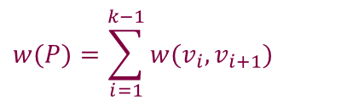
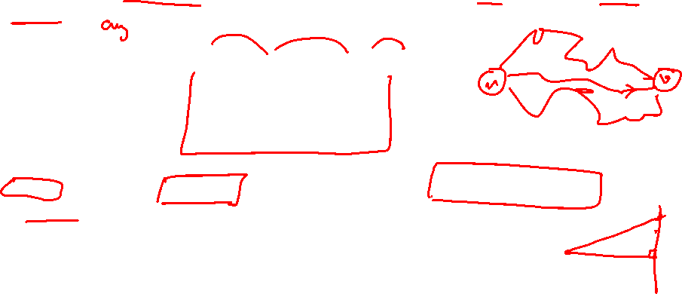
Bài toán đường đi ngắn nhất
Cho đơn đồ thị có hướng G = (V,E) với hàm trọng số w: E → R (w(e) được gọi là độ dài hay trọng số của cạnh e)
Độ dài của đường đi P = v₁ → v₂ → … → v_{k} là số
Đường đi ngắn nhất từ đỉnh u đến đỉnh v là đường đi có độ dài ngắn nhất trong số các đường đi nối u với v.
Độ dài của đường đi ngắn nhất từ u đến v còn được gọi là khoảng cách từ u tới v và ký hiệu là δ(u,v).
w(v₁,v₂)
w(v₂,v₃)
w(v_{k-1},v_{k})
$$w(P)=\sum_{i=1}^{k−1}{w(v_{i},v_{i+1})}$$

Slide 5
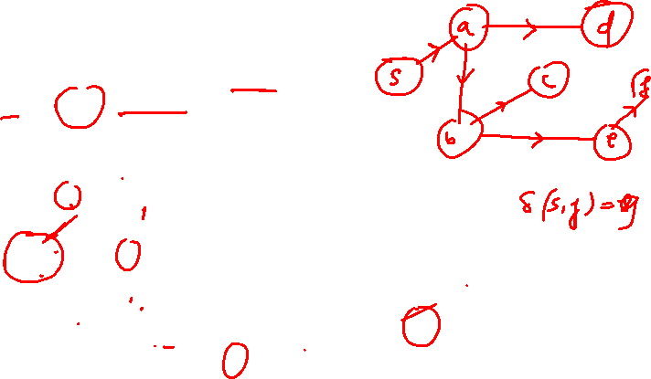
Bài toán đường đi ngắn nhất
Cho đồ thị có trọng số G = (V, E), và đỉnh nguồn s∈V, hãy tìm
đường đi ngắn nhất từ s đến mỗi đỉnh còn lại.
3
a
d
3
4
6
đỉnh nguồn
5
s
1
c
1
2
f
2
5
3
b
e
2
s a b c d e f
path s s,a s,a,b s,a,b,c s,a,d s,a,b,e s,a,b,e,f
weight 0 3 4 6 6 6 9

Slide 6
Các ứng dụng thực tế
Giao thông (Transportation)
Truyền tin trên mạng (Network routing) (cần hướng các gói tin đến đích trên mạng theo đường nào?)
Điều khiển robot (Robot path planning)
Truyền thông (Telecommunications)
Speech interpretation (best interpretation of a spoken sentence)
Medical imaging
...

Slide 7
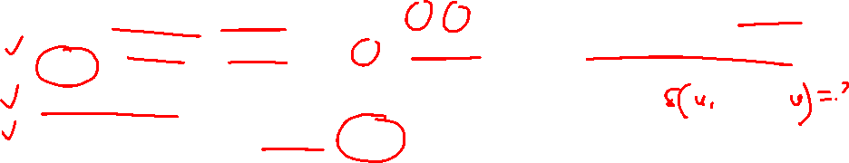
Các dạng bài toán đường đi ngắn nhất
Bài toán một nguồn một đích: Cho hai đỉnh s và t, cần tìm đường đi ngắn nhất từ s đến t.
Bài toán một nguồn nhiều đích: Cho s là đỉnh nguồn, cần tìm đường đi ngắn nhất từ s đến tất cả các đỉnh còn lại.
Bài toán mọi cặp: Tìm đường đi ngắn nhất giữa mọi cặp đỉnh của đồ thị.
Đường đi ngắn nhất theo số cạnh - BFS.
Nhận xét:
Các bài toán được xếp theo thứ tự từ đơn giản đến phức tạp
Hễ có thuật toán hiệu quả để giải một trong ba bài toán thì thuật toán đó cũng có thể sử dụng để giải hai bài toán còn lại

Slide 8
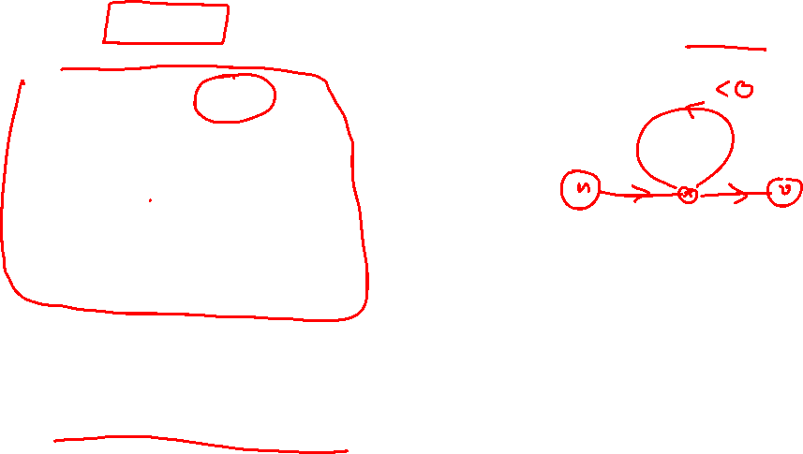
Giả thiết cơ bản
Nếu đồ thị có chu trình âm thì độ dài đường đi giữa hai đỉnh nào đó có thể làm nhỏ tuỳ ý:
-18
Chu trình: (d → b →c →d)
Độ dài = -10
b
c
a
3
5
2
5
Xét đường đi từ a đến e:
P: a→ σ(d → b →c →d) → e
w(P) = 7-10σ → -∞, khi σ →+ ∞
d
e
Giả thiết:
Đồ thị không chứa chu trình độ dài âm (gọi tắt là chu trình âm)

Slide 9
Trọng số âm
Độ dài của đường đi ngắn nhất có thể là -∞ hoặc ∞.
a
b
-4
3
-1
h
i
3
4
2
đỉnh
nguồn
s
6
d
g
∞
∞
c
5
11
8
0
5
-∞
-8
3
-3
2
f
∞
e
3
- ∞
- ∞
7
j
-6
chu trình âm
không đạt tới được từ s

Slide 10
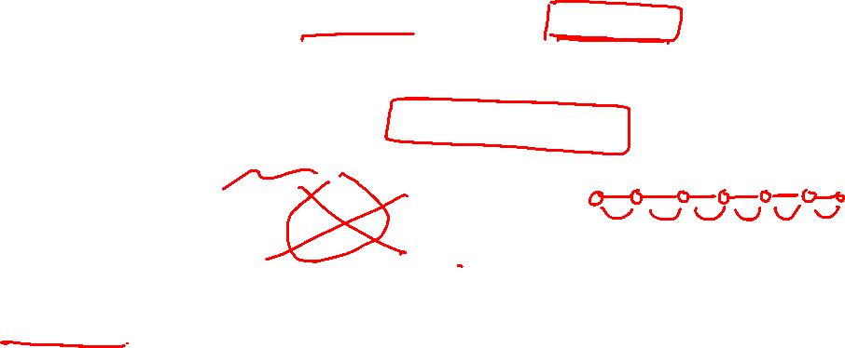
Tính chất của đường đi ngắn nhất
Tính chất 1. Đường đi ngắn nhất luôn có thể tìm trong số các đường đi đơn.
Chứng minh: Bởi vì việc loại bỏ chu trình độ dài không âm khỏi đường đi không làm tăng độ dài của nó.
Tính chất 2. Mọi đường đi ngắn nhất trong đồ thị G đều đi qua không quá n-1 cạnh, trong đó n là số đỉnh.
Như là hệ quả của tính chất 1
đường đi không có đỉnh nào bị lặp lại trên nó.
w
u
v
C
w(C) ≥ 0

Slide 11
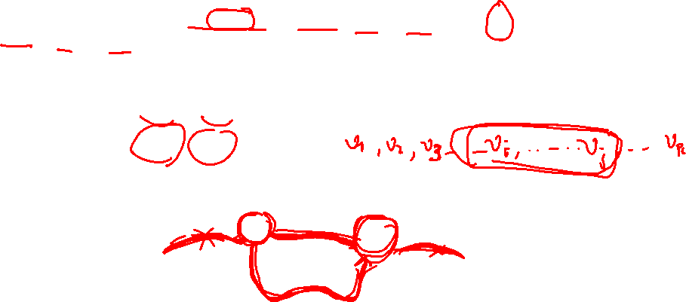
Tính chất của đường đi ngắn nhất
Tính chất 3: Giả sử P = ‹v₁, v₂, …, v_{k}› là đđnn từ v₁ đến v_{k}. Khi đó, P_{ij} = ‹v_{i}, v_{i+1}, …, v_{j}› là đđnn từ v_{i} đến v_{j}, với 1 ≤ i ≤ j ≤ k.
(Bằng lời: Mọi đoạn đường con của đường đi ngắn nhất đều là đường đi ngắn nhất)
Chứng minh. Phản chứng. Nếu P_{ij} không là đđnn từ v_{i} đến v_{j}, thì tìm được P’_{ij} là đường đi từ v_{i} đến v_{j} thoả mãn w(P’_{ij}) < w(P_{ij}). Khi đó gọi P’là đường đi thu được từ P bởi việc thay đoạn P_{ij} bởi P’_{ij}, ta có:
w(P’) < w(P) ?!
v_{i}
v_{j}
P_{ij}
v_{k}
v₁
P’_{ij}

Slide 12
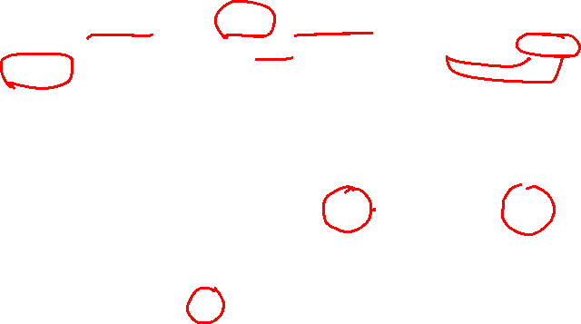
Tính chất của đường đi ngắn nhất
Ký hiệu: δ(u, v) = độ dài đđnn từ u đến v (gọi là khoảng cách từ u đến v)
Hệ quả: Giả sử P là đđnn từ s tới v, trong đó P = s… .. u →v. Khi đó δ(s, v) = δ(s, u) + w(u, v).
w(u, v)
u
v
δ(s, u):đđnn từ s đến v
p’
Đường đi ngắn nhất từ s đến v:
P = s… .. u →v
s

Slide 13
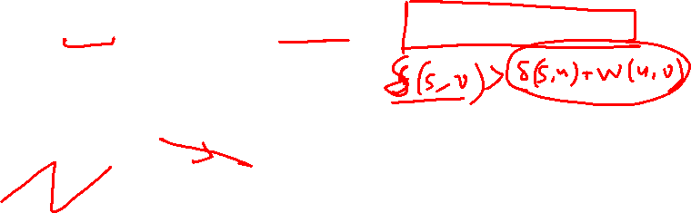
Tính chất của đường đi ngắn nhất
Ký hiệu: δ(u, v) = độ dài đđnn từ u đến v (gọi là khoảng cách từ u đến v)
Hệ quả: Giả sử P là đđnn từ s tới v, trong đó P = s… .. u →v. Khi đó δ(s, v) = δ(s, u) + w(u, v).
Tính chất 4: Giả sử s ∈ V. Đối với mỗi cạnh (u,v) ∈ E, ta có δ(s, v) ≤ δ(s, u) + w(u,v).
u
w(u,v)
δ(s, u):đđnn từ s đến u
v
s
δ(s, v): đđnn từ s đến v

Slide 14
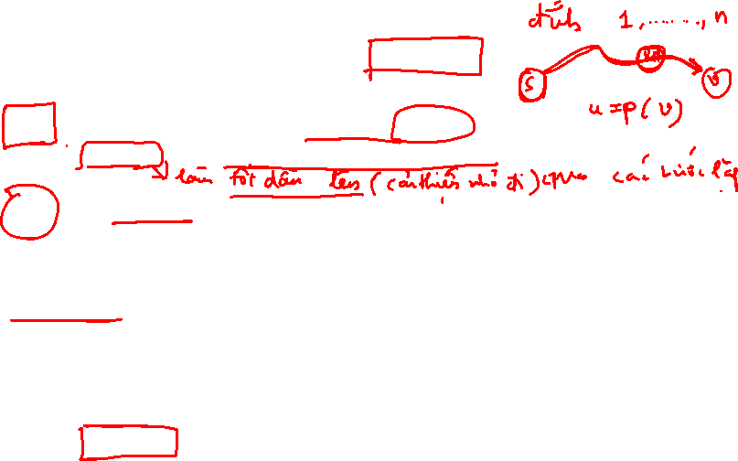
Biểu diễn đường đi ngắn nhất
Các thuật toán tìm đường đi ngắn nhất làm việc với hai mảng:
d(v) = độ dài đường đi từ s đến v ngắn nhất hiện biết
(cận trên cho độ dài đường đi ngắn nhất thực sự).
p(v) = đỉnh đi trước v trong đường đi nói trên
(sẽ sử dụng để truy ngược đường đi từ s đến v) .
δ(s,v) ≤ d(v)
Khởi tạo (Initialization)
for v ∈ V(G)
do d[v] ← ∞
p[v] ← NULL
d[s] ← 0

Slide 15

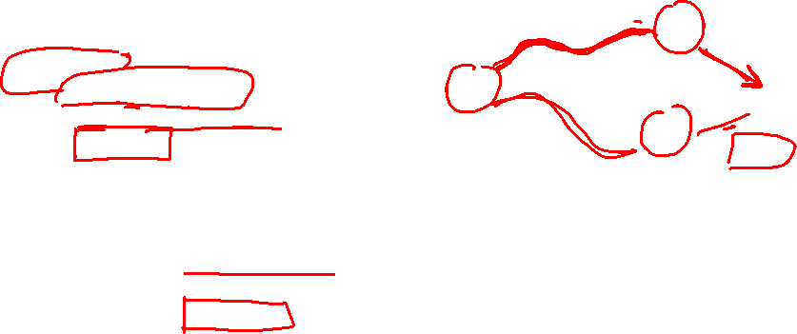
Giảm cận trên
Đang xây dựng đường đi ngắn nhất từ s đến v:
Giả sử đường đi ngắn nhất hiện biết từ s đến v: s … z → v
Sử dụng cạnh (u, v) để kiểm tra xem đường đi đến v đã tìm được có thể làm ngắn hơn nhờ đi qua u hay không.
d[u]
u
w(u, v)
Relax(u, v)
if (d[v] > d[u] + w(u, v)) {
d[v] ← d[u] + w(u, v)
p[v] ← u
}
s
v
z
p(v)
d[v] > d[u] + w(u, v)
Các thuật toán tìm đđnn khác nhau ở
số lần dùng các cạnh và trình tự duyệt
chúng để thực hiện giảm cận
u
p(v)
s
v
z

Slide 16
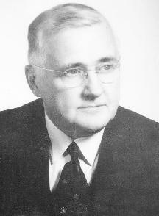

Thuật toán Bellman-Ford
Richard Bellman
1920-1984
Lester R. Ford, Jr. 1927-2017

Slide 17
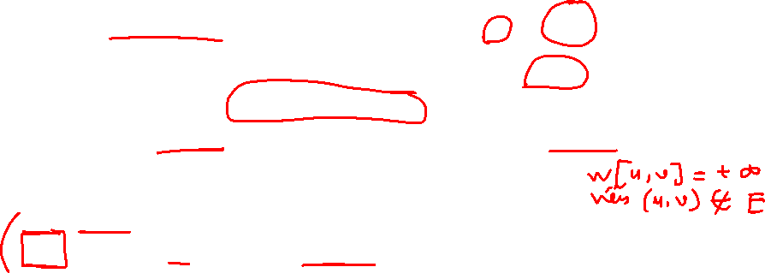
Thuật toán Bellman-Ford
Thuật toán Bellman-Ford tìm đường đi ngắn nhất từ đỉnh s đến tất cả các đỉnh còn lại của đồ thị.
Thuật toán làm việc trong trường hợp trọng số của các cung là tuỳ ý.
Giả thiết rằng trong đồ thị không có chu trình âm.
Đầu vào: Đồ thị G=(V,E) với n đỉnh xác định bởi ma trận trọng số w[u,v], u,v ∈ V, đỉnh nguồn s ∈ V;
Đầu ra: Với mỗi v ∈ V
d[v] = δ(s, v);
p[v] - đỉnh đi trước v trong đđnn từ s đến v.

Slide 18
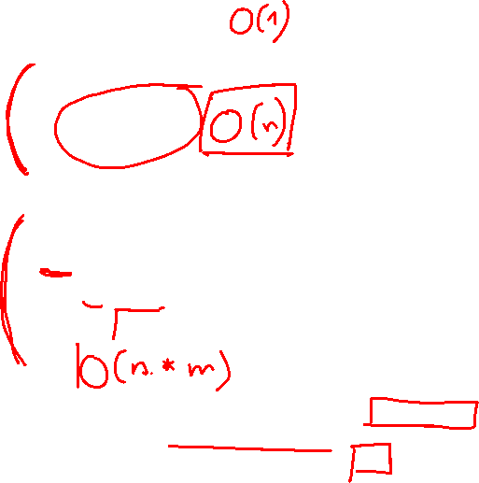
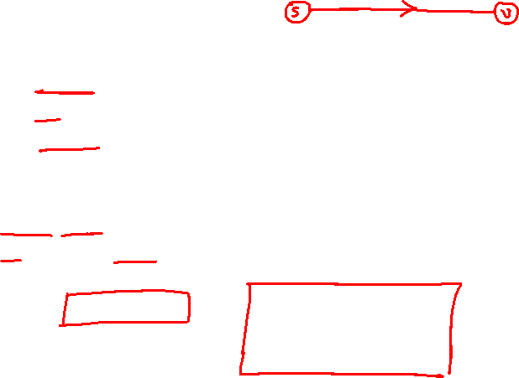
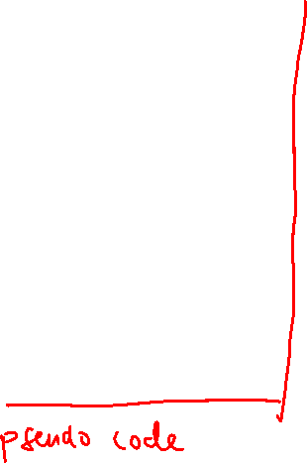
Thuật toán Bellman-Ford
void Bellman-Ford ( ){
for v ∈ V\s { // Khởi tạo
d[v] = w[s,v];
p[v] = s;
}
d[s]=0; p[s]=s;
for (k= 1; k<= |V| -1; k++)
for each (u, v) ∈ E
RELAX(u, v);
}
 | d | p
t |  | s
x |  | s
y |  | s
z |  | s
6
5
t
x
∞
-2
7
6
∞
s
8
-3
2
7
s | 0 | s
-4
7
v != s
z
y
if (d[v] > d[u] + w[u,v]) {
d[v] = d[u] + w[u,v] ;
p[v] = u ;
}
9
Độ phức tạp tính toán của thuật toán là O(|V||E|).
Chú ý: Có thể chấm dứt vòng lặp theo k khi phát hiện trong quá trình thực hiện vòng lặp trong (for each (u, v) ∈ E) không có biến d[v] nào bị đổi giá trị. Việc này có thể xảy ra đối với k < |V|-2, và điều đó làm tăng hiệu quả của thuật toán trong việc giải các bài toán thực tế.

Slide 19
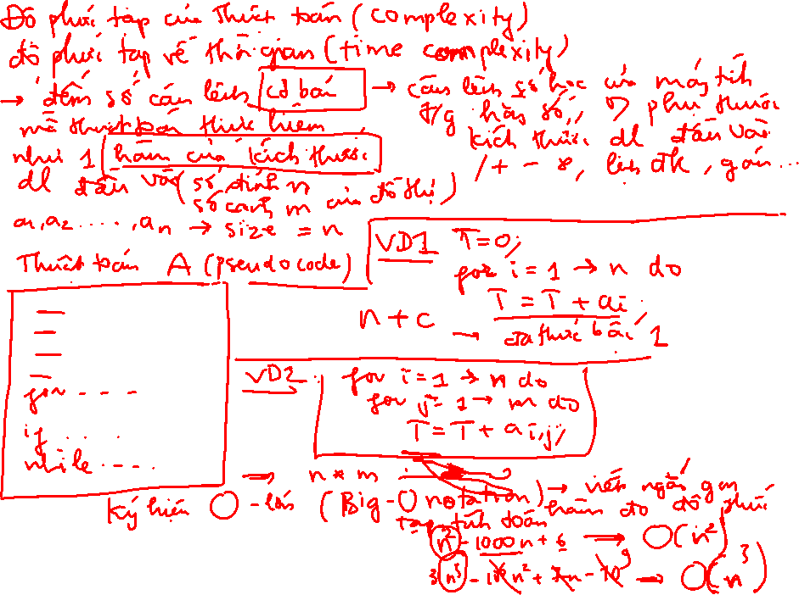

Slide 20
Thuật toán Bellman-Ford
Nhận xét
Độ phức tạp tính toán của thuật toán là O(|V||E|).
Chú ý: Có thể chấm dứt vòng lặp theo k khi phát hiện trong quá trình thực hiện vòng lặp trong không có biến d[v] nào bị đổi giá trị. Việc này có thể xảy ra đối với k < |V|-2, và điều đó làm tăng hiệu quả của thuật toán trong việc giải các bài toán thực tế.

Slide 21
Thuật toán Bellman-Ford
Chứng minh tính đúng đắn của thuật toán Bellman-Ford?

Slide 22
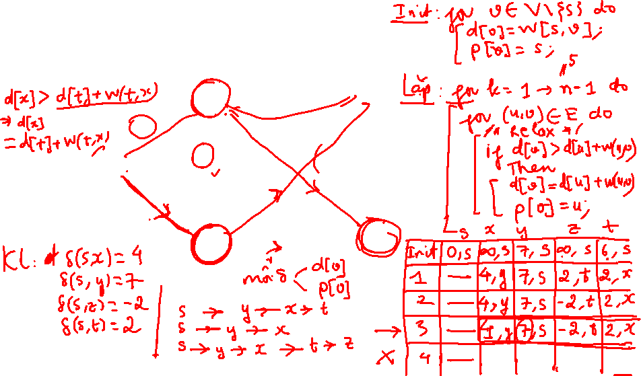
Thuật toán Bellman-Ford
Ví dụ: Áp dụng thuật toán Bellman-Ford tìm đường đi ngắn nhất từ s đến tất cả các đỉnh còn lại của đồ thị
Source: s
5
t
x
-2
6
s
8
-3
2
7
-4
7
y
z
9

Slide 23
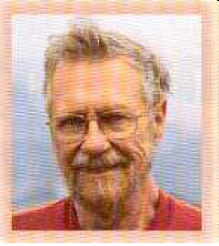
Thuật toán Dijkstra
Trong trường hợp trọng số trên các cung là không âm, thuật toán do Dijkstra đề nghị hiệu quả hơn rất nhiều so với thuật toán Bellman-Ford.
Thuật toán được xây dựng dựa trên thủ tục gán nhãn. Thoạt tiên nhãn của các đỉnh là tạm thời. Ở mỗi một bước lặp có một nhãn tạm thời trở thành nhãn cố định. Nếu nhãn của một đỉnh u trở thành cố định thì d[u] sẽ cho ta độ dài của đđnn từ đỉnh s đến u. Thuật toán kết thúc khi nhãn của tất cả các đỉnh trở thành cố định.
Edsger W.Dijkstra
(1930-2002)

Slide 24
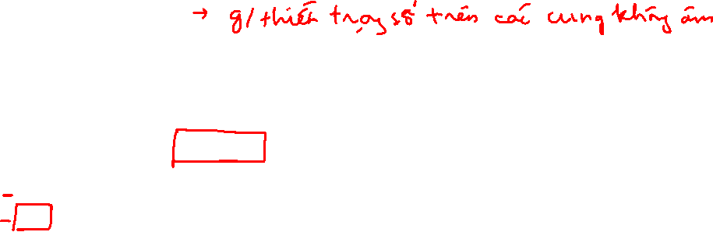
Thuật toán Dijkstra
Đầu vào: Đồ thị có hướng G=(V,E) với n đỉnh,
s ∈ V là đỉnh xuất phát,
w[u,v], u,v ∈ V - ma trận trọng số;
Giả thiết: w[u,v] ≥ 0, ∀ u, v ∈ V.
Đầu ra: Với mỗi v ∈ V
d[v] = δ(s, v);
p[v] - đỉnh đi trước v trong đđnn từ s đến v.

Slide 25
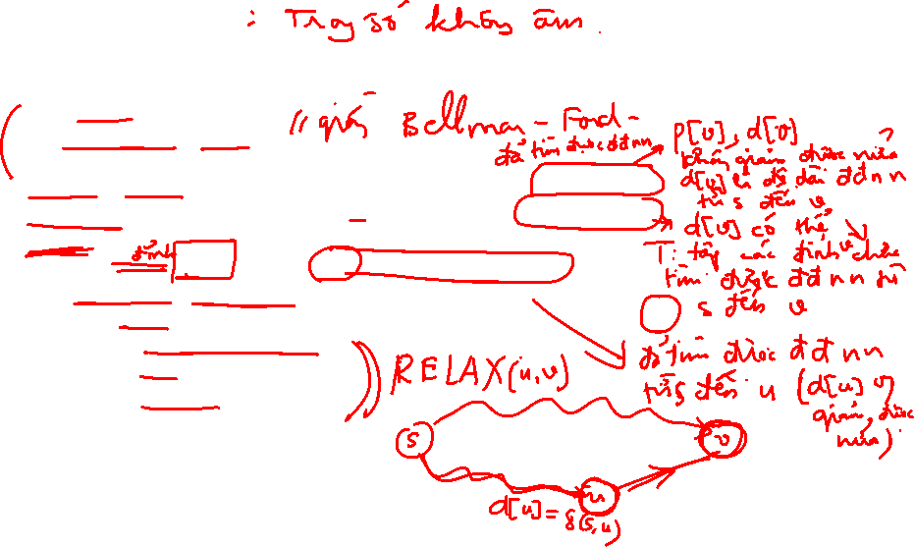
Thuật toán Dijkstra
Dijkstra ( ) {
for v ∈ V do {
d[v] = w[s,v] ; p[v]=s;
}
d[s] = 0; S = {s}; // S: tập các đỉnh có nhãn cố định
T = V \ {s}; // T: tập các đỉnh có nhãn tạm thời
while (T ≠ ∅) { // Bước lặp
Tìm cạnh u ∈ T sao cho d[u] = min{ d[z] : z ∈ T};
T = T \ {u}; S= S ∪ {u}; //Cố định nhãn của đỉnh u
for v ∈ T do { //Gãn nhãn lại cho các đỉnh trong T
if (d[v] > d[u] + w[u,v]) {
d[v] = d[u] + w[u,v] ;
p[v] = u ;
}
}
}
}

Slide 26
Thuật toán Dijkstra
Chú ý: Nếu chỉ cần tìm đường đi ngắn nhất từ s đến t thì có thể chấm dứt thuật toán khi đỉnh t trở thành có nhãn cố định.
Định lý 1. Thuật toán Dijkstra tìm được đường đi ngắn nhất từ đỉnh s đến tất cả các đỉnh còn lại trên đồ thị sau thời gian O(n²).
Chứng minh ?

Slide 27
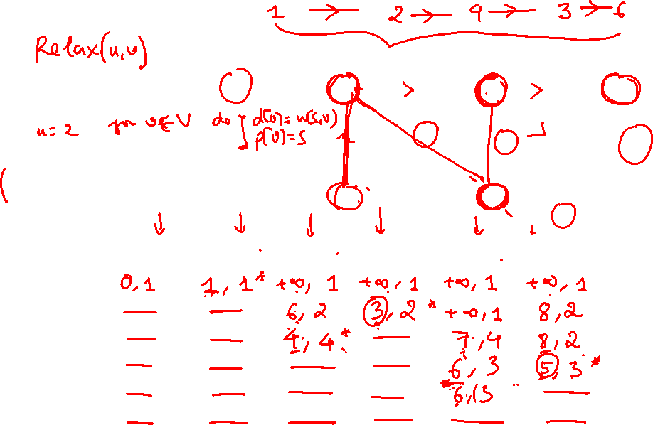
Thuật toán Dijkstra: ví dụ
7
Tìm đường đi ngắn nhất từ đỉnh 1 đến tất cả các đỉnh còn lại
2
5
3
1
6
2
1
2
10
1
d[v] = δ(s, v);
p[v] - đỉnh đi trước v trong đđnn từ s đến v.
3
1
4
5
2
4
 | Đỉnh 1 | Đỉnh 2 | Đỉnh 3 | Đỉnh 4 | Đỉnh 5 | Đỉnh 6
Khởi tạo
1
2
3
4
5
[0,1]
[1,1]
[∞,1]
[∞,1]
[∞,1]
[∞,1]

Slide 28
Thuật toán Dijkstra: ví dụ
7
Tìm đường đi ngắn nhất từ đỉnh 1 đến tất cả các đỉnh còn lại
2
5
3
1
6
2
1
2
10
1
d[v] = δ(s, v);
p[v] - đỉnh đi trước v trong đđnn từ s đến v.
3
1
4
5
2
4
 | Đỉnh 1 | Đỉnh 2 | Đỉnh 3 | Đỉnh 4 | Đỉnh 5 | Đỉnh 6
Khởi tạo
1
2
3
4
5
[0,1]
[1,1]*
[∞,1]
[∞,1]
[∞,1]
[∞,1]
-
-
[6, 2]
[3, 2]*
[∞,1]
[8,2]
-
-
[4, 4]*
-
[7, 4]
[8,2]
-
-
-
-
[6, 3]
[5, 3]*
-
-
-
-
[6, 3]*
-
-
-
-
-
-
-

Slide 29
Thuật toán Dijkstra: ví dụ
Tập cạnh {(p(v), v): v∈V \ {s} } tạo thành cây có gốc tại đỉnh nguồn s được gọi là cây đđnn xuất phát từ đỉnh s.
7
Các cạnh màu đỏ tạo thành cây đđnn xuất phát từ đỉnh 1
Số màu đỏ viết bên cạnh mỗi đỉnh là độ dài đường đi ngắn nhất từ 1 đến nó.
4
1
2
5
3
1
6
5
2
1
2
10
1
3
6
1
4
5
2
4
3

Slide 30
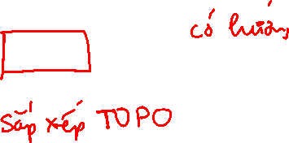
Thuật toán tìm đường đi ngắn nhất trên đồ thị không có chu trình
Một trường hợp riêng của bài toán đường đi ngắn nhất giải được nhờ thuật toán với độ phức tạp tính toán O(|E|), đó là bài toán trên đồ thị không có chu trình (còn trọng số trên các cung có thể là các số thực tuỳ ý). Kết quả sau đây là cơ sở để xây dựng thuật toán nói trên:
Định lý 2. Giả sử G là đồ thị không có chu trình. Khi đó các đỉnh của nó có thể đánh số sao cho mỗi cung của đồ thị chỉ hướng từ đỉnh có chỉ số nhỏ hơn đến đỉnh có chỉ số lớn hơn, nghĩa là mỗi cung của nó có thể biểu diễn dưới dạng (v[i], v[j]), trong đó i < j .

Slide 31
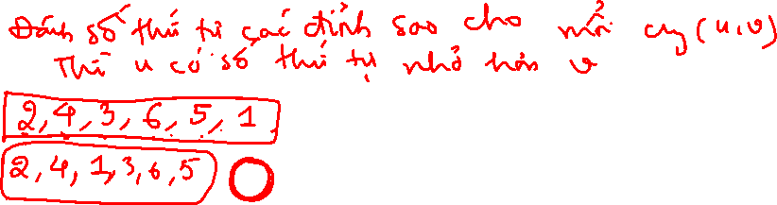
Thuật toán đánh số đỉnh
Trước hết nhận thấy rằng: Trong đồ thị không có chu trình bao giờ cũng tìm được đỉnh có bán bậc vào bằng 0.
7
2
5
3
1
6
2
1
2
10
1
1
4
5
2
4

Slide 32
Thuật toán đánh số đỉnh
Trước hết nhận thấy rằng: Trong đồ thị không có chu trình bao giờ cũng tìm được đỉnh có bán bậc vào bằng 0.
Thực vậy, bắt đầu từ đỉnh v₁ nếu có cung đi vào nó từ v₂ thì ta lại chuyển sang xét đỉnh v₂. Nếu có cung từ v₃ đi vào v₂, thì ta lại chuyển sang xét v₃, ... Do đồ thị là không có chu trình nên sau một số hữu hạn lần chuyển như vậy ta phải đi đến đỉnh không có cung đi vào.
Thuật toán đánh số đỉnh:
Thoạt tiên, tìm các đỉnh có bán bậc vào bằng 0. Ta đánh số những đỉnh này theo một thứ tự tuỳ ý bắt đầu từ 1.
Tiếp theo, loại bỏ khỏi đồ thị những đỉnh đã được đánh số cùng các cung đi ra khỏi chúng, ta thu được đồ thị mới cũng không có chu trình, và thủ tục được lặp lại với đồ thị mới này.
Quá trình đó sẽ được tiếp tục cho đến khi tất cả các đỉnh của đồ thị được đánh số.

Slide 33
Thuật toán đánh số đỉnh
Đầu vào: Đồ thị có hướng G=(V,E) với n đỉnh không chứa chu trình được cho bởi danh sách kề Ke(v), v ∈ V.
Đầu ra: Với mỗi đỉnh v ∈ V chỉ số NR [v] thoả mãn: Với mọi cung (u, v) của đồ thị ta đều có NR[u] < NR[v].
NR[u]
u
v
NR[v]

Slide 34
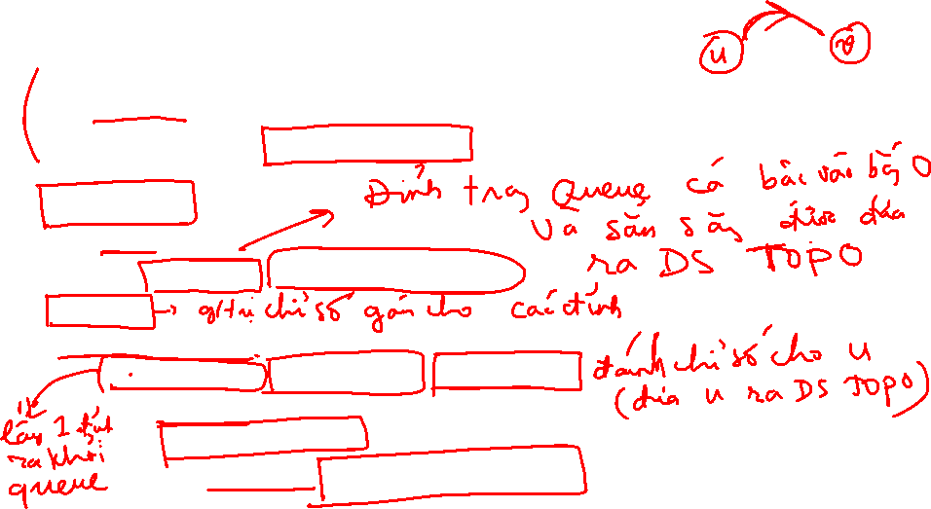
Thuật toán đánh số đỉnh
Numbering ( ){
for v ∈ V do Vao[v] := 0;
for u ∈ V do // Tính Vao[v] = bán bậc vào của đỉnh v
for v ∈ Ke(u) do Vao[v] = Vao[v] + 1 ;
QUEUE = ∅ ;
for v ∈ V do
if (Vao[v] == 0) QUEUE = QUEUE ∪ { v } ;
num = 0;
while (QUEUE ≠ ∅ ) do {
u ⇐ QUEUE ; num = num + 1 ; NR[u] = num ;
for v ∈ Ke(u) do {
Vao[v] = Vao[v] - 1 ;
if (Vao[v] == 0) QUEUE = QUEUE ∪ { v } ;
}
}
}

Slide 35
Thuật toán đánh số đỉnh
Rõ ràng trong bước khởi tạo ta phải duyệt qua tất cả các cung của đồ thị khi tính bán bậc vào của các đỉnh, vì vậy ở đó ta tốn cỡ O(|E|) phép toán. Tiếp theo, mỗi lần đánh số một đỉnh, để thực hiện việc loại bỏ đỉnh đã đánh số cùng với các cung đi ra khỏi nó, chúng ta lại duyệt qua tất cả các cung này. Suy ra để đánh số tất cả các đỉnh của đồ thị chúng ta sẽ phải duyệt qua tất cả các cung của đồ thị một lần nữa.
Vậy độ phức tạp của thuật toán là O(|E|).

Slide 36
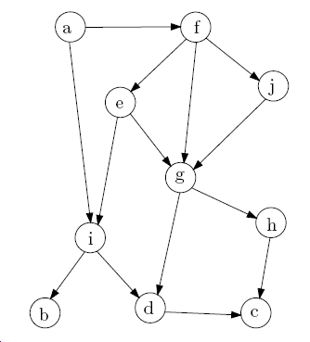
Thuật toán đánh số đỉnh
Ví dụ: đánh số các đỉnh của đồ thị sau đây

Slide 37
Thuật toán tìm đường đi ngắn nhất trên đồ thị không có chu trình
Do có thuật toán đánh số trên, nên khi xét đồ thị không có chu trình ta có thể giả thiết là các đỉnh của nó đã được đánh số sao cho mỗi cung chỉ đi từ đỉnh có chỉ số nhỏ đến đỉnh có chỉ số lớn hơn.
Thuật toán tìm đường đi ngắn nhất từ đỉnh nguồn v[1] đến tất cả các đỉnh còn lại trên đồ thị không có chu trình
Đầu vào: Đồ thị G=(V, E), trong đó V={ v[1], v[2], ... , v[n] }.
Đối với mỗi cung (v[i], v[j]) ∈ E, ta có i < j.
Đồ thị được cho bởi danh sách kề Ke(v), v ∈ V.
Đầu ra: Khoảng cách từ v[1] đến tất cả các đỉnh còn lại
được ghi trong mảng d[v[i]], i = 2, 3, ..., n

Slide 38
Thuật toán tìm đường đi ngắn nhất trên đồ thị không có chu trình
Critical_Path ( ){
d[v[1] = 0;
for j = 2 → n do d[v[j] =∞;
for v[j] ∈ Ke(v[1]) do
d[v[j]] := w(v[1], v[j]) ;
for j= 2 → n do
for x ∈ Ke(v[j]) do
d[x] = min (d[x], d[v[j]] + w(v[j], x));
}
Độ phức tạp tính toán của thuật toán là O(|E|), do mỗi cung của đồ thị phải xét
qua đúng 1 lần
d[v[j]]
v[j]
w(v[j], v)
v[1]
x
d[v]

Slide 39
Thuật toán tìm đường đi ngắn nhất trên đồ thị không có chu trình
Cần tìm đường đi ngắn nhất từ s đến tất cả các đỉnh đạt đến được từ nó
6
1
r
5
s
2
t
7
u
–1
–2
w
v
4
3
2

Slide 40
Ứng dụng: PERT
Xây dựng phương pháp giải bài toán điều khiển việc thực hiện những dự án lớn, gọi tắt là PERT (Project Evaluation and Review Technique)
Việc thi công một công trình lớn được chia ra làm n công đoạn, đánh số từ 1 đến n. Có một số công đoạn mà việc thực hiện nó chỉ được tiến hành sau khi một số công đoạn nào đó đã hoàn thành. Đối với mỗi công đoạn i biết t[i] là thời gian cần thiết để hoàn thành nó (i = 1, 2,..., n).

Slide 41
Ứng dụng: PERT
Các dữ liệu với n = 8 được cho trong bảng sau đây
Công đoạn | t[i] (tuần) | Các công đoạn phải hoàn thành trước nó
1 | 15 | Không có
2 | 30 | 1
3 | 80 | Không có
4 | 45 | 2, 3
5 | 4 | 4
6 | 15 | 2, 3
7 | 15 | 5, 6
8 | 19 | 5

Slide 42
Ứng dụng: PERT
Bài toán PERT: Giả sử thời điểm bắt đầu tiến hành thi công công trình là 0. Hãy tìm tiến độ thi công công trình (chỉ rõ mỗi công đoạn phải được bắt đầu thưc hiện vào thời điểm nào) để cho công trình được hoàn thành xong trong thời điểm sớm nhất có thể được.

Slide 43
Thuật toán PERT
Ta có thể xây dựng đồ thị có hướng n đỉnh biểu diễn ràng buộc về trình tự thực hiệc các công đoạn như sau:
Mỗi đỉnh của đồ thị tương ứng với một công đoạn.
Nếu công đoạn i phải được thực hiện trước công đoạn j thì trên đồ thị có cung (i,j), trọng số trên cung này được gán bằng t[i]
Thêm vào đồ thị 2 đỉnh 0 và n+1 tương ứng với hai sự kiện đặc biệt:
đỉnh số 0 tương ứng với công đoạn Lễ khởi công, nó phải được thực hiện trước tất cả các công đoạn khác, và
đỉnh n+1 tương ứng với công đoạn Cắt băng khánh thành công trình, nó phải thực hiện sau tất cả các công đoạn,
với t[0] = t[n+1] = 0 (trên thực tế chỉ cần nối đỉnh 0 với tất cả các đỉnh có bán bậc vào bằng 0 và nối tất cả các đỉnh có bán bậc ra bằng 0 với đỉnh n+1).
Gọi đồ thị thu được là G.

Slide 44
Thuật toán PERT
Bài toán PERT: Giả sử thời điểm bắt đầu tiến hành thi công công trình là 0. Hãy tìm tiến độ thi công công trình (chỉ rõ mỗi công đoạn phải được bắt đầu thưc hiện vào thời điểm nào) để cho công trình được hoàn thành xong trong thời điểm sớm nhất có thể được.
Bài toán đặt ra dẫn về bài toán tìm đường đi dài nhất từ đỉnh 0 đến tất cả các đỉnh còn lại trên đồ thị G.
Công đoạn | 1 | 2 | 3 | 4 | 5 | 6 | 7 | 8
t[i] | 15 | 30 | 80 | 45 | 4 | 15 | 15 | 19
Các công đoạn phải hoàn thành trước nó | Ko có | 1 | Ko có | 2, 3 | 4 | 2, 3 | 5, 6 | 5
1
15
2
30
6
0
8
19
30
9
0
80
4
15
15
0
3
4
5
7
80
45
4

Slide 45
Thuật toán PERT
Do đồ thị G không chứa chu trình, nên để giải bài toán đặt ra có thể áp dụng thuật toán Critical_Path trong đó chỉ cần đổi toán tử min thành toán tử max.
Kết thúc thuật toán, ta thu được d[v] là độ dài đường đi dài nhất từ đỉnh 0 đến đỉnh v.
Khi đó d[v] cho ta thời điểm sớm nhất có thể bắt đầu thực hiện công đoạn v
→ d[n+1] là thời điểm sớm nhất có thể cắt băng khánh thành, tức là thời điểm sớm nhất có thể hoàn thành toàn bộ công trình.

Slide 46
Thuật toán PERT
0
15
80
129
1
15
2
30
6
8
0
19
148
80
4
0
0
9
30
15
0
3
4
15
5
7
80
45
4
0
80
125
129
Kết luận: Công trình hoàn thành sớm nhất là sau 148 tuần

Slide 47
Thuật toán Floyd-Warshall
Bài toán Cho đồ thị G = (V, E), với trọng số trên cạnh e là w(e), đối với mỗi cặp đỉnh u, v trong V, tìm đường đi ngắn nhất từ u đến v.
Đầu vào: ma trận trọng số.
Đầu ra ma trận: phần tử ở dòng u cột v là độ dài đường
đi ngắn nhất từ u đến v.
Cho phép có trọng số âm
Giả thiết: Đồ thị không có chu trình âm.

Slide 48
Thuật toán Floyd-Warshall
Bài toán Cho đồ thị G = (V, E), với trọng số trên cạnh e là w(e), đối với mỗi cặp đỉnh u, v trong V, tìm đường đi ngắn nhất từ u đến v.
Đầu vào
Ma trận trọng số W_{nxn} = (w)_{ij} với
2
4
0 nếu i = j
3
w =
w (i, j) nếu i ≠ j & (i, j) ∈ E
∞ còn lại
ij
1
8
3
7
1
-4
2
-5
5
4
0 3 8 ∞ -4
∞ 0 ∞ 1 7
∞ 4 0 ∞ ∞
2 ∞ -5 0 ∞
∞ ∞ ∞ 6 0
6
W_{5x5} =

Slide 49
Thuật toán Floyd-Warshall
Bài toán Cho đồ thị G = (V, E), với trọng số trên cạnh e là w(e), đối với mỗi cặp đỉnh u, v trong V, tìm đường đi ngắn nhất từ u đến v.
Đầu ra
Ma trận: phần tử ở dòng u cột v là độ dài đường đi ngắn nhất từ u đến v.
2
4
Đường đi từ đến : 1- 5 - 4 - 3 - 2
3
1
2
1
8
3
= – 4 + 6 – 5 + 4
0 1 -3 2 -4
3 0 -4 1 -1
7 4 0 5 3
2 -1 -5 0 -2
8 5 1 6 0
7
1
-4
2
-5
5
4
6
Đường đi từ đến : 5 - 4 - 1
5
1

Slide 50
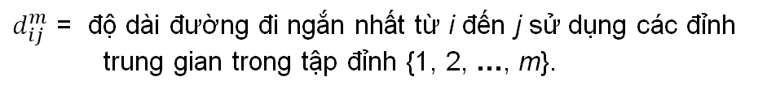
Thuật toán Floyd-Warshall
$d_{ij}^{m}$ = độ dài đường đi ngắn nhất từ i đến j sử dụng các đỉnh
trung gian trong tập đỉnh {1, 2, …, m}.
i
≤m ≤ m ≤ m
...
j
Đồ thị có n đỉnh {1,2,..,n} → độ dài đường đi ngắn nhất từ i đến j là $d_{ij}^{m}$

Slide 51
Thuật toán Floyd-Warshall
(0)
d = w
i
j
ij
ij
(k) (k-1) (k-1) (k-1)
d = min ( d , d + d ) nếu k ≥ 1
ij ij ik kj
(k-1)
d
(k-1)
d
k
kj
ik
j
i
(k-1)
d
ij

Slide 52

Thuật toán Floyd-Warshall
Floyd-Warshall(n, W) {
D⁽⁰⁾ ← W
for k = 1 → n do
for i = 1 → n do
for j = 1 → n do
return D^{(n)};
}
Đường đi chỉ qua các đỉnh trung gian trong {1,.., k}
$d_{ij}^{(k)}←min⁡(d_{ij}^{\left(k−1\right)},d_{ik}^{\left(k−1\right)}+d_{kj}^{(k−1)}$)
Thời gian tính Θ(n³) !

Slide 53


Xây dựng đường đi ngắn nhất
Predecessor matrix P = ($p_{ij}^{k}$) :
p
(k)
i
ij
j
đường đi ngắn nhất từ i đến j chỉ qua các đỉnh trung gian trong {1, 2, …, k}.
i, nếu (i, j) ∈ E
$p_{ij}^{k}$ =
Nil, nếu (i, j) ∉ E
(k-1)
(k-1)
(k-1)
(k-1)
p nếu d ≤ d + d
i
(k)
ij
ij
ik
kj
p =
j
ij
(k-1)
k
p trái lại
kj

Slide 54
Thuật toán Floyd-Warshall: ví dụ
1
2
3
5
1
6
3
2
4
4

